Slide 1

Hackathon-2025

Slide 2
Objectifs du Hackathon
Vision : Améliorer la fiabilité et la sécurité routière grâce à l’innovation
But principal : Améliorer la robustesse et la tolérance aux défaillances des systèmes PCMS en ce qui concerne leur autonomie énergétique en estimant l'État de Santé (SOH) des batteries afin de prévenir les pannes énergétiques tout au long de leur cycle de vie.

Slide 3

Contexte
Panneau solaire
Panneau d'affichage
Contrôleur et batteries

Slide 4

Un problème multivarié
Température de charge Température de décharge Température de stockage Courant de charge/décharge Tension de la batterie Résistance interne Taux d'autodécharge Nombre de cycles Profil de charge Température ambiante Humidité excessive Exposition solaire directe Vibrations mécaniques Poussière et saleté Pluie / Infiltration d'eau Altitude Chimie interne Chocs ou coups physiques Température de charge Température de décharge Température de stockage Courant de charge/décharge Tension de la batterie Résistance interne Taux d'autodécharge Nombre de cycles Profil de charge Température ambiante Humidité excessive Exposition solaire directe Vibrations mécaniques Poussière et saleté Pluie / Infiltration d'eau Altitude Chimie interne Chocs ou coups physiques
Température de charge
Température de décharge
Température de stockage
Courant de charge/décharge
Tension de la batterie
Résistance interne
Taux d'autodécharge
Nombre de cycles
Profil de charge
Température ambiante
Humidité excessive
Exposition solaire directe
Vibrations mécaniques
Poussière et saleté
Pluie / Infiltration d’eau
Altitude Chimie interne
Chocs ou coups physiques

Slide 5
⚡Défi 1 (Estimation du SOH)
Le SOH est un indicateur (%) qui reflète la capacité actuelle d'une batterie par rapport à sa capacité nominale, et mesure son niveau de dégradation.
SOH = 100 % → Batterie saine
SOH = 0 % → Batterie totalement dégradée
👉 Pour estimer le SOH, comparez :
Données réelles de la batterie
Données d’usine (valeurs nominales)
💭 Trouvez une méthode pour fusionner ces deux sources et générer un indicateur fiable.

Slide 6
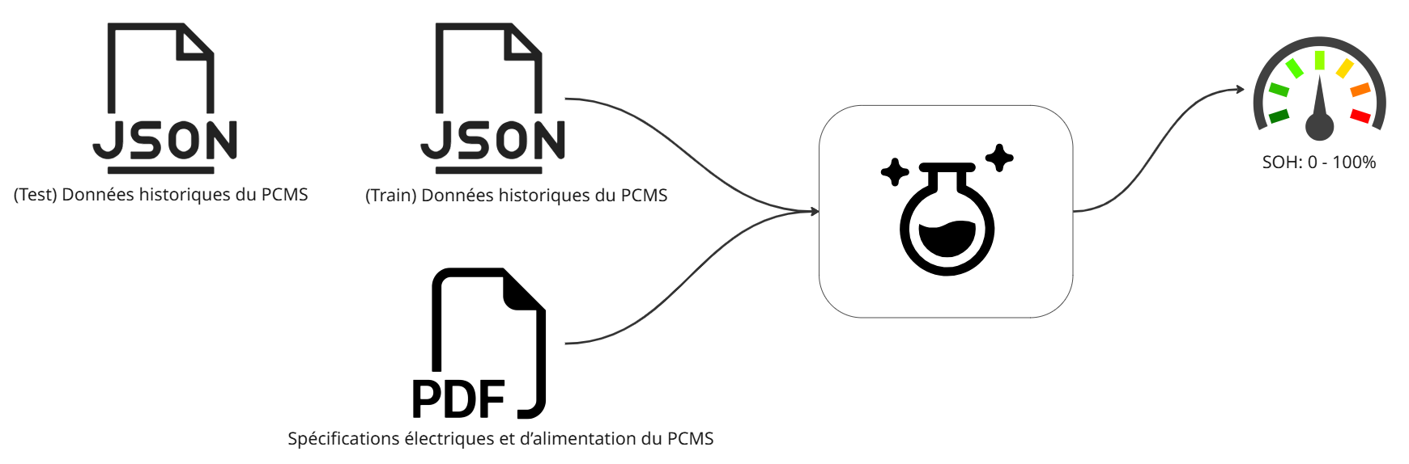
Défi 1 (Estimation du SOH)

Slide 7
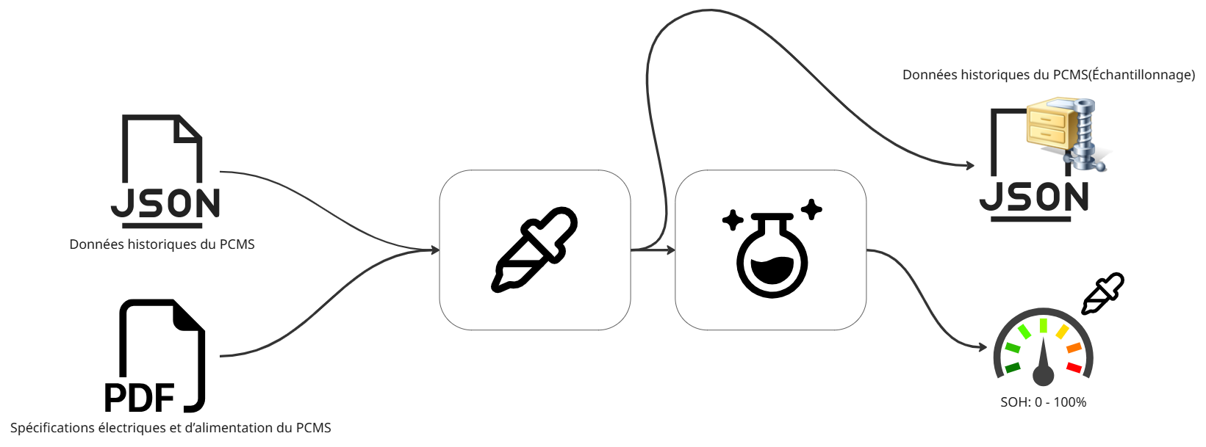
⚡ Défi 2 – Optimisation de l'Échantillonnage
Objectif : Réduire le volume de données tout en gardant une estimation fiable du SOH.
Comparer le SOH calculé avec 100 % des données avec le SOH obtenu après réduction des données.
Concevoir une stratégie qui équilibre précision et efficacité.
👉 Question-clé : Peut-on estimer le SOH avec moins de données sans perdre en fiabilité?

Slide 8





Ex: Niveau de compression.

Slide 9
🛠️ Outils et Support
Spécifications et consommation du PCMS 📄 Document technique des panneaux VMS (Information PCMS_Batt.pdf)
Spécifications des batteries utilisées 🔋 Fiche technique de la batterie (ASS-1277 - DISCOVER - D12350D-SPEC-1.pdf)
Jeu de données (.json) 📂 Fichiers avec mesures réelles : tension, courant, GPS, etc.
Lien vers l’outil de visualisation 🖥️ Application pour analyser et visualiser le SOH en direct:
https://vermachackathon2025.streamlit.app

Slide 10

📲 Links:
Data()
Tool (https://vermachackathon2025.streamlit.app/)

Slide 11
🎯 Critères de Réussite
Évaluation Qualitative 🧠 Les jurys noteront :
Le niveau d’innovation
La qualité de la présentation
La capacité à convaincre et vendre l’idée
La clarté et l’impact de l’approche choisie
Évaluation Quantitative 📊 Chaque solution sera testée sur un jeu de données de test. L’efficacité de l’algorithme sera mesurée selon la l’estimation du SOH.

Slide 12
🏆 Récompenses / Classement
Les trois premières équipes seront récompensées :
🥇 1ère Place – Médaille d’Or 🥈 2e Place – Médaille d’Argent 🥉 3e Place – Médaille de Bronze
🔹 Le classement sera basé sur la performance technique et la qualité de la présentation. 🔹 Les gagnants seront annoncés après l’évaluation finale du jury.
Tout usage d’agents d’intelligence artificielle (IA), tels que GPT, Claude, Mistral, Perplexity, etc., est autorisé. Cependant, chaque groupe doit être capable de défendre non seulement son idée, mais également son code devant le jury.

Slide 13

Merci !
Ready – Set – Code!

